Slide 1


Slide 2
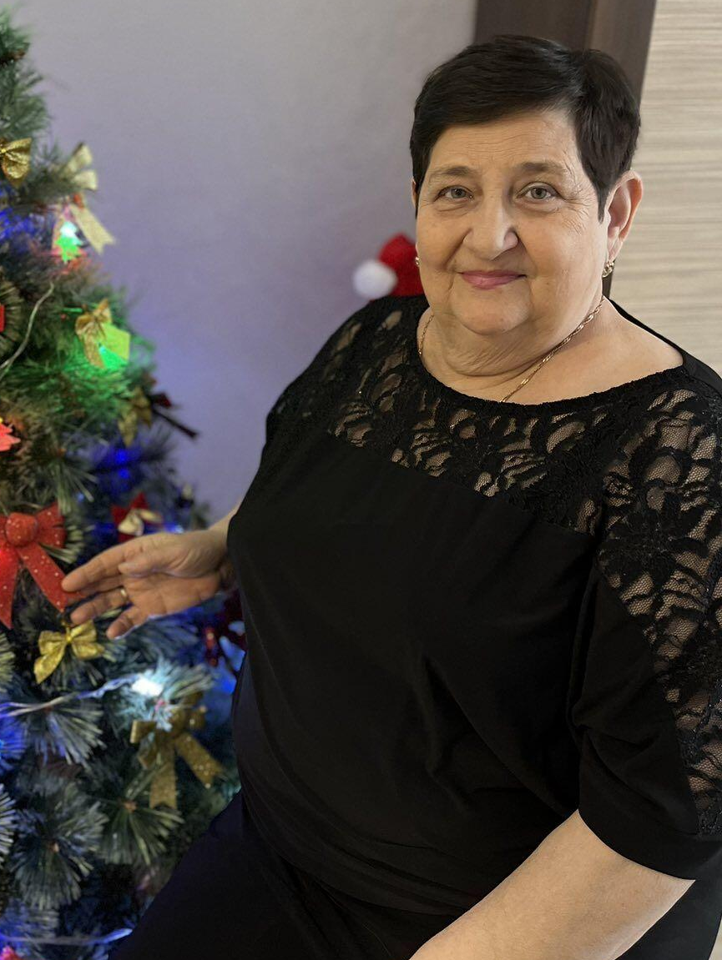
Гаврилова Тамара Павловна
Тамара Павловна Гаврилова начала свою педагогическую деятельность с должности воспитателя. Потом работала старшим воспитателем в детском саду № 31 г.Орска.
В 1990 году её назначили на должность заведующего детским садом № 125 г.Орска, который находился в ведомстве ЮУНК и только ещё был в проекте.
Сколько сил, труда, времени, своей любви вложила Тамара Павловна в то, чтобы детский сад был построен в апреле 1991 года и успешно функционировал более 25 лет.
Тамара Павловна за свою педагогическую деятельность неоднократно была награждена Грамотами Управления образования г.Орска и Министерства образования Оренбургской области. Ей присуждены звания: Отличник просвещения, Ветеран труда.
Сейчас Тамара Павловна находится на заслуженном отдыхе.

Slide 4
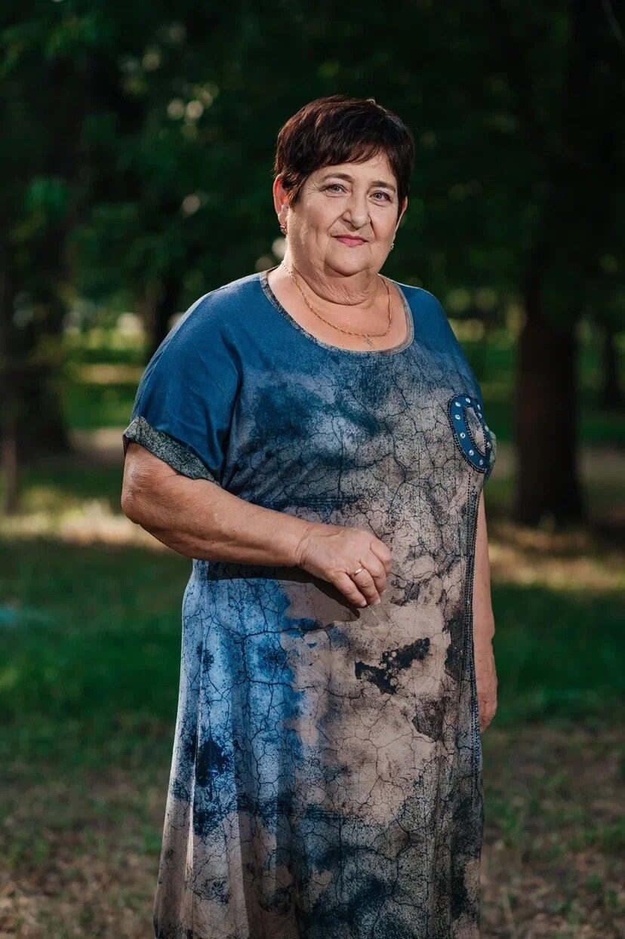
Тамара Павловна стала прекрасным наставником для своих детей: Олеси и Алены, для своих внуков и правнуков.
А для нас, сотрудников детского сада, она была не только старшим воспитателем, заведующим детским садом, а самой настоящей второй мамой. Она всегда помогала советом, умела слушать, найти доброе слово, ободрить, пожалеть, направить.
Мы всегда можем ей позвонить и спросить совета, и просто поговорить по душам, потому что наш самый лучший наставник!!!
Благодаря Тамаре Павловне, мы гордимся своей профессией и понимаем, что случайных людей в ней нет, потому что воспитатель – это не работа, а состояние души.

